Slide 1
МЕТОДЫ ИЗВЛЕЧЕНИЯ АСПЕКТНЫХ ТЕРМИНОВ
Выполнил: М9122-09.04.04рпис, Хмелевский Е. Д.
Руководитель: доцент ДПИиИИ, к.т.н. Остроухова С. Н.
Владивосток, 2024
Notes:
Добрый день, уважаемое жюри! Вашему вниманию представляется доклад на тему “Методы извлечения аспектных терминов”.

Slide 2
Актуальность
1. Объем информации.
2. Точность и релевантность результатов.
3. Автоматизация и оптимизация процесса анализа данных.
Notes:
В современном информационном обществе, где объемы данных стремительно растут, стандартные методы поиска информации становятся неэффективными.
Пользователи требуют точных и релевантных ответов на свои запросы без лишней траты времени.
В связи с чем растёт потребность в использовании методов, позволяющих учитывать описательные характеристики искомой сущности, чтобы сужать контекст искомой информации.
Методы извлечения аспектных терминов направленны как раз на решение этой проблемы.

Slide 3

Аспектный анализ
Notes:
Аспектный анализ. Проиллюстрирую его суть на примере. Предположим, что существует ассистент, к которому обращаются абитуриенты со своими запросами, чтобы узнать актуальную информацию о вузе.
Благодаря аспектному анализу перед поиском информации по заданному запросу рассматривается не только запрашиваемая сущность, но и её аспекты.
Под аспектом понимаются атрибуты качества и свойства, характеризующие анализируемую сущность. Так, для сущности "ИМКТ" могут быть выделены такие аспекты, как: математика, искусственный интеллект, программирование.

Slide 4
Классификация по подходам
Статистический.
Лингвистический.
Машинное обучение.
Notes:
Методы извлечения аспектных терминов можно классифицировать по подходам, на которых они основываются: • Статистичекий.
• Лингвистический.
• Машинное обучение.
Разберём подробнее каждый из них.

Slide 5
Статистический подход
Статистический подход - подход, основанный на извлечении слов и словосочетаний с учетом статистической значимости терминов в текстах. ﻿
Плюсы:
Скорость работы.
Адаптивность.
Устойчивость.
Минусы:
Необходимость большого объема данных.
Проблемы с многозначностью.
Чувствительность к качеству данных.
Notes:
Статистический подход основан на извлечении слов и словосочетаний с учетом их статистической значимости в текстах, придавая приоритет существительным и именным словосочетаниям.
Данный подход прост в реализации, способен адаптироваться под разные контексты, а так же способен быстро обрабатывать большие объёмы данных.
Однако для достижения хороших результатов необходим большой объем данных.
Помимо этого подход плохо понимает многозначность слов и выражений, а также вынуждает использовать только качественные данные.

Slide 6
Лингвистический подход
Лингвистический подход – подход, учитывающий синтаксическую структуру аспектных терминов и особенностей их употребления.
Плюсы:
Учет синтаксической структуры.
Анализ особенностей употребления.
Минусы:
Требовательность к вычислительным ресурсам.
Трудности в обработке нестандартной лексики или сленга.
Notes:
Лингвистический подход учитывает синтаксическую структуру и употребление аспектных терминов, включая оценочные слова. Они формализуются в шаблоны для поиска аналогов в текстах.
Однако, такой подход требует вычислительных ресурсов и может столкнуться с проблемой интерпретации нестандартной лексики или сленга.

Slide 7
Машинное обучение
Машинное обучение – подход, рассматривающий проблему как задачу классификации терминов на аспект и неаспект.
Плюсы:
Качественный результат.
Совмещает в себе несколько подходов.
Минусы:
Предварительная разметка данных.
Большие вычислительные мощности.
Notes:
Выделение аспектов можно рассматривать как проблему классификации слов и словосочетаний на два класса: аспект и неаспект.
В качестве признаков для классификации обычно используются лингвистические положения в предложении (часть речи, близость к оценочным словам и т.д.), а также статистические характеристики слов, такие как частотность и значение.
Такой подход включает в себя плюсы двух предыдущих подходов, однако, требует предварительной разметки данных и большой вычислительной мощности.

Slide 8
Выбор подхода
Статистический
Лингвистический
Машинное обучение
Notes:
Сравним подходы.
Статистический способен адаптироваться под разные контексты, однако плох в ситуациях работы с терминами с несколькими возможными значениями.
Машинное обучение требует предварительной разметки большого объёма данных.
В то же время лингвистические методы хорошо учитывают контекст и способны распознавать многообразные значения терминов.
Для дальнейших экспериментов был выбран статистический подход как наиболее стабильный и быстрый.

Slide 9
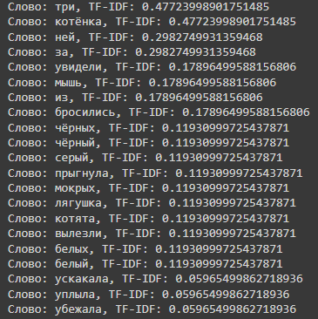
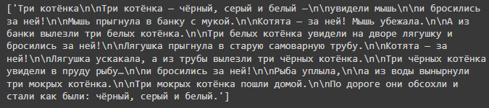
Алгоритмы статистического подхода (TF-IDF)
TF-IDF (Term Frequency-Inverse Document Frequency): Оценивает важность термина в документе относительно всей коллекции документов, учитывая их частоту в документе и редкость в других документах.
Изначальный текст
Полученные слова, отсортированные по TF-IDF
Notes:
TF-IDF хорошо справился с устранением шума (к примеру, он не учитывает стоп слова), однако он оказался не применим для выделения словосочетаний, когда большинство аспектных терминов являются как раз таковыми. Данный алгоритм можно использовать для формирование словаря, на основе которого уже будут строиться словосочетания, где они необходимы.
На слайде представлен результат выделения аспектных терминов из сказки “Три котёнка”.

Slide 10
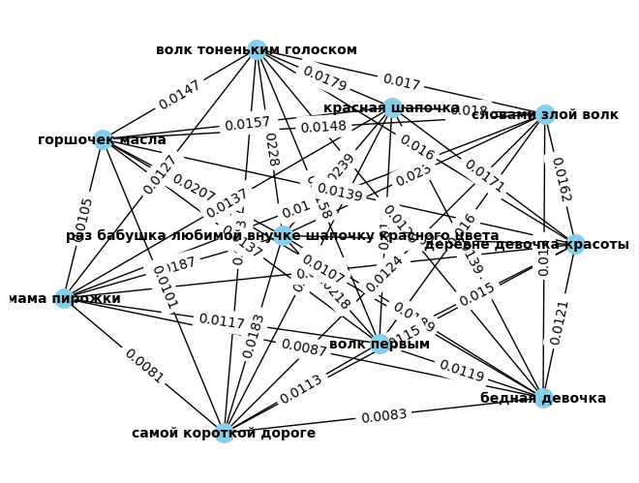
Алгоритмы статистического подхода (TextRank)
Notes:
TextRank - это алгоритм для извлечения ключевых слов и суммаризации текста на основе графовой модели.
Данный алгоритм может использовать принципы семантического подхода, к примеру, для определения связанности вершин графа по встречаемости в одном и том же контеексте.
На слайде видно, что такой подход способен выделять не только слова, но и словосочетания, что должно покрывать наши потребности.

Slide 11
Выводы

Slide 12
Спасибо за внимание!

